Slide 1
第6-8节
第七章
曲面及其方程
一、曲面方程的概念
二、旋转曲面
三、柱面
四、二次曲面
Notes:
P403

Slide 2


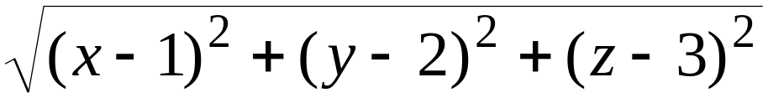
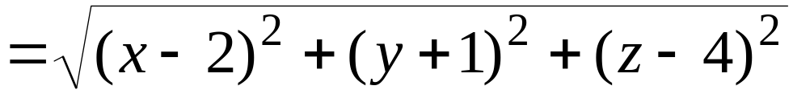

一、曲面方程的概念
引例:
求到两定点A(1,2,3) 和B(2,-1,4)等距离的点的
轨迹方程.
解:设轨迹上的动点为
即
化简得
说明: 动点轨迹为线段 AB 的垂直平分面.
显然在此平面上的点的坐标都满足此方程,
不在此平面上的点的坐标不满足此方程.
Notes:
P403

Slide 3







定义1.
如果曲面 S 与方程 F( x, y, z ) = 0 有下述关系:
(1) 曲面 S 上的任意点的坐标都满足此方程;
(2) 不在曲面 S 上的点的坐标不满足此方程,
则 F( x, y, z ) = 0 叫做曲面 S 的方程,
曲面 S 叫做方程 F( x, y, z ) = 0 的图形.
两个基本问题 :
(1) 已知一曲面作为点的几何轨迹时,
求曲面方程.
(2) 已知方程时 , 研究它所表示的几何形状
( 必要时需作图 ).

Slide 4

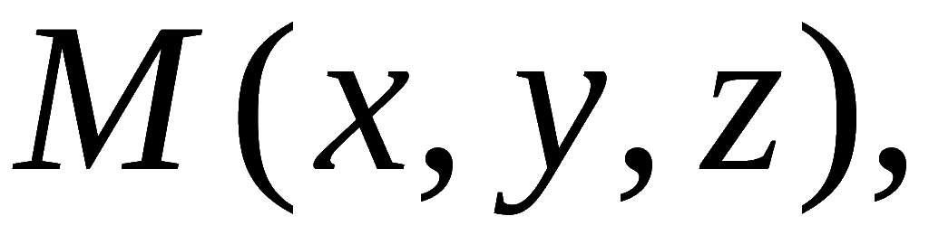
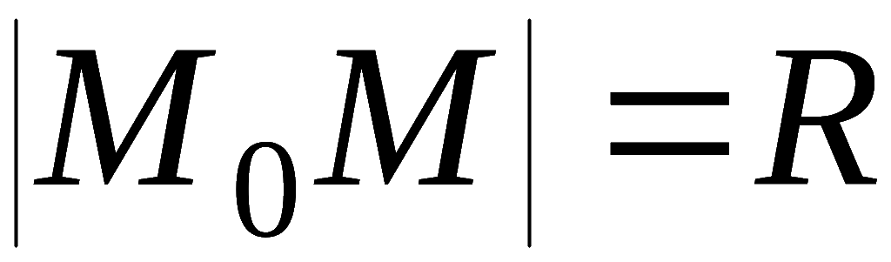
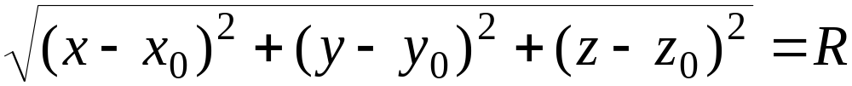



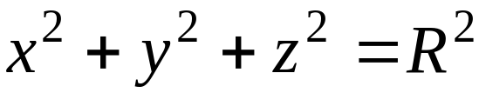

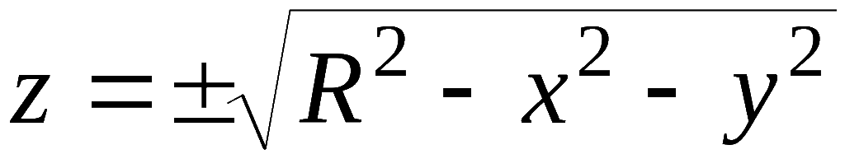


例1. 求动点到定点
距离为 R 的轨迹
方程.
解: 设轨迹上动点为
依题意
即
故所求方程为
特别,当M₀在原点时,球面方程为
表示上(下)球面 .

Slide 5
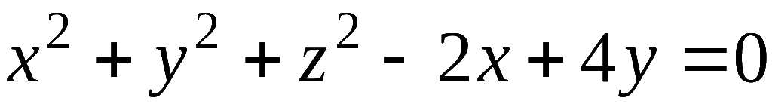
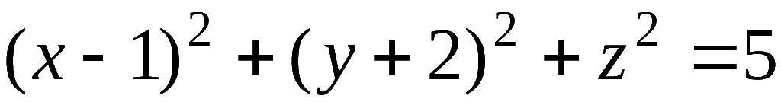


例2. 研究方程
表示怎样
的曲面.
解: 配方得
此方程表示:
球心为
半径为
的球面.
说明:
如下形式的三元二次方程 ( A≠ 0 )
都可通过配方研究它的图形.
其图形可能是
一个球面
, 或点
, 或虚轨迹.

Slide 6

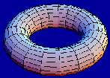
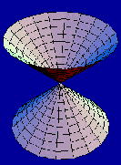
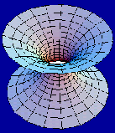
二、旋转曲面
定义2. 一条平面曲线
绕其平面上一条定直线旋转
一周
所形成的曲面叫做旋转曲面.
该定直线称为旋转
轴.
例如 :

Slide 7







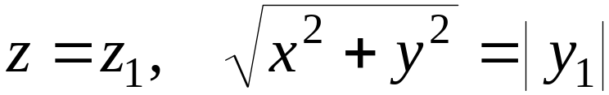

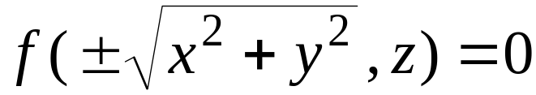
建立yoz面上曲线C 绕 z 轴旋转所成曲面的方程:
给定 yoz 面上曲线 C:
若点
则有
当绕 z 轴旋转时,
该点转到
则有
故旋转曲面方程为

Slide 8





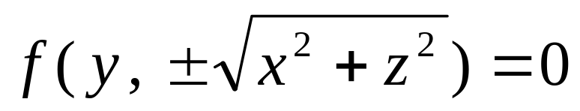
思考：当曲线 C 绕 y 轴旋转时，方程如何？

Slide 9
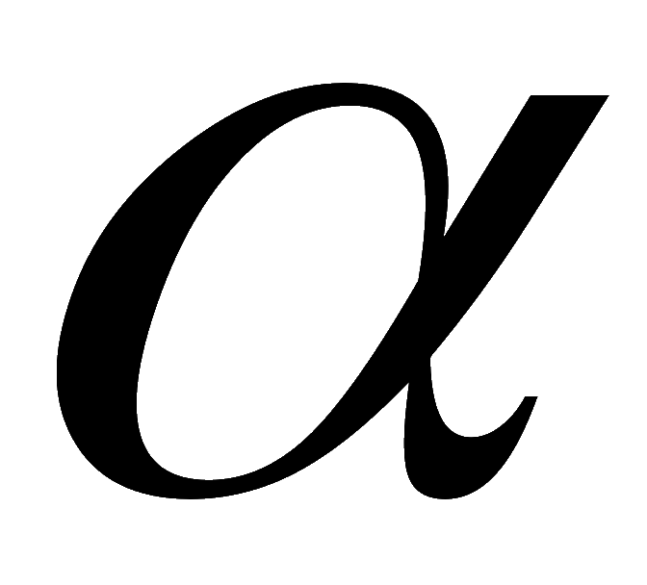


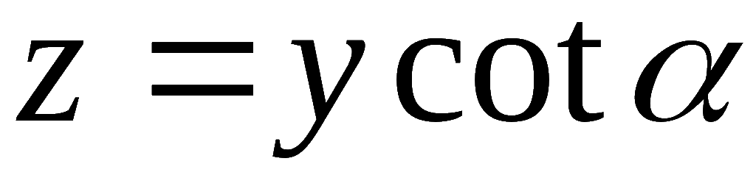


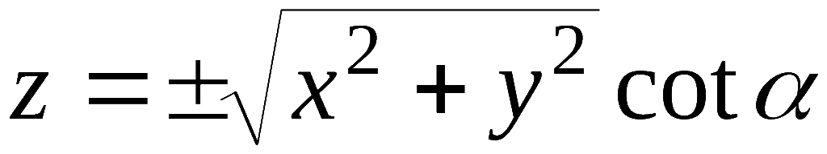
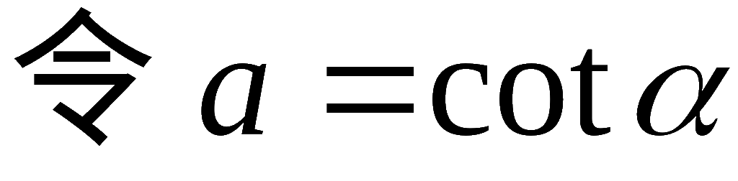
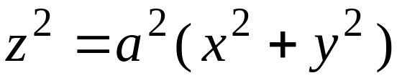
例3. 试建立顶点在原点, 旋转轴为z 轴, 半顶角为
的圆锥面方程.
解: 在yoz面上直线L 的方程为
绕z 轴旋转时,圆锥面的方程为
两边平方

Slide 10
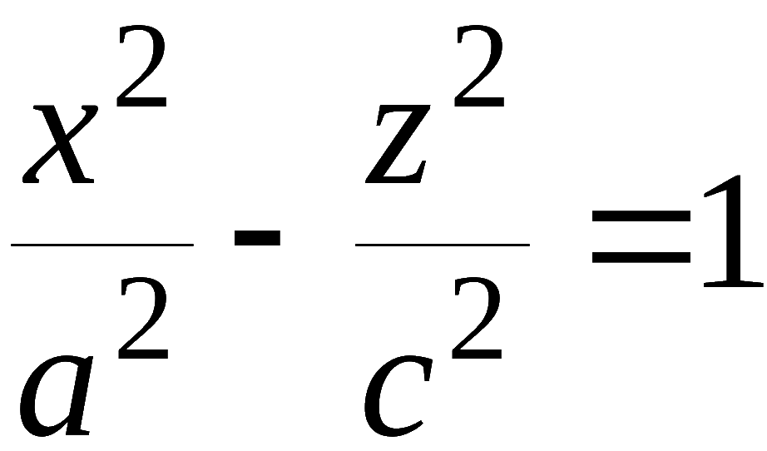
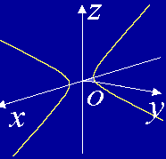
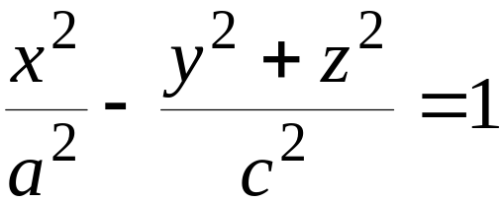
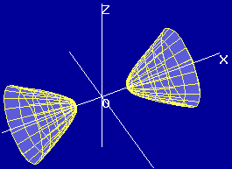
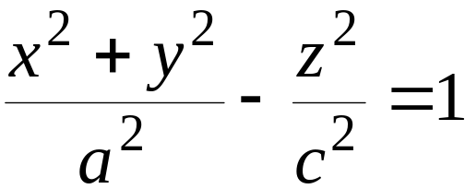
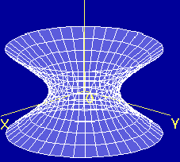
例4. 求坐标面 xoz 上的双曲线
分别绕 x
轴和 z 轴旋转一周所生成的旋转曲面方程.
解:绕 x 轴旋转
所成曲面方程为
绕 z 轴旋转
所成曲面方程为
这两种曲面都叫做旋转双曲面.

Slide 11











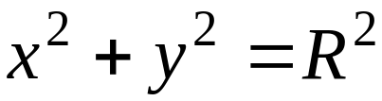
三、柱面
引例. 分析方程
表示怎样的曲面 .
解:在 xoy 面上，
表示圆C,
在圆C上任取一点
过此点作
平行 z 轴的直线 l ,
对任意 z ,
的坐标也满足方程
沿曲线C平行于 z 轴的一切直线所形成的曲面称为圆
柱面.
其上所有点的坐标都满足此方程,
故在空间
表示圆柱面

Slide 12
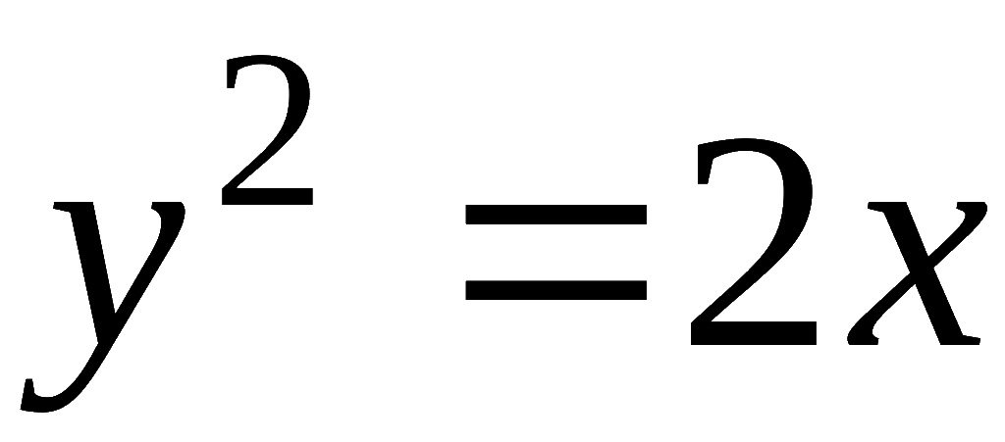



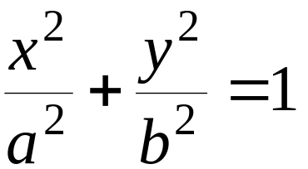


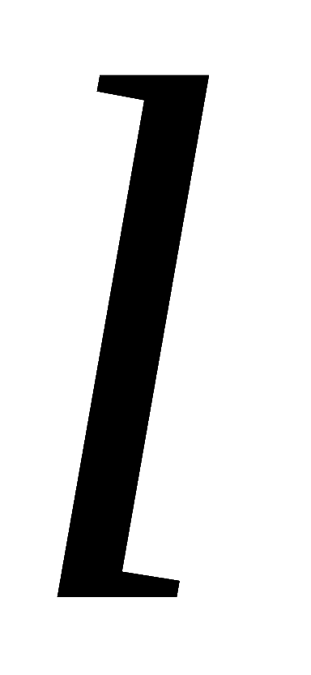


定义3.
平行定直线并沿定曲线 C 移动的直线 l 形成
的轨迹叫做柱面.
C 叫做准线, l 叫做母线.
•
表示抛物柱面,
母线平行于 z 轴;
准线为xoy 面上的抛物线.
•
表示母线平行于
z 轴的椭圆柱面.
•
表示母线平行于
z 轴的平面.
(且 z 轴在平面上)

Slide 13
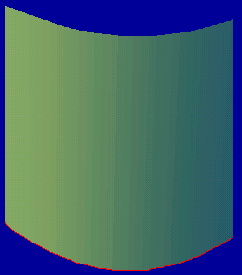



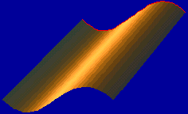




一般地,在三维空间
柱面,
母线
平行于 z 轴;
准线 xoy 面上的曲线 l_{1.}
柱面,
母线
平行于 x 轴;
准线 yoz 面上的曲线 l_{2.}
柱面,
母线
平行于 y 轴;
准线 xoz 面上的曲线 l_{3.}

Slide 14

四、二次曲面
三元二次方程
(二次项系数不全为 0 )
的图形通常为二次曲面.
其基本类型有:
椭球面、抛物面、双曲面、锥面
适当选取直角坐标系可得它们的标准方程,
下面仅
就几种常见标准型的特点进行介绍 .
研究二次曲面特性的基本方法: 截痕法

Slide 15
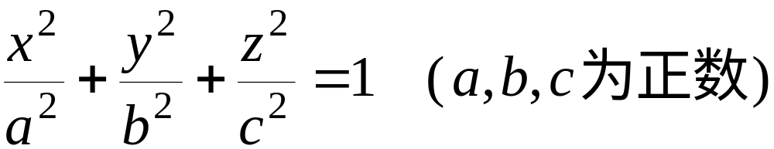

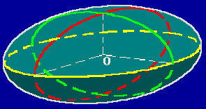



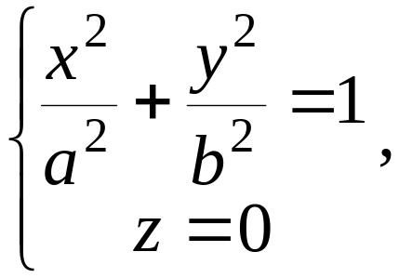
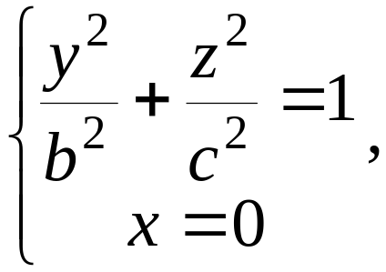
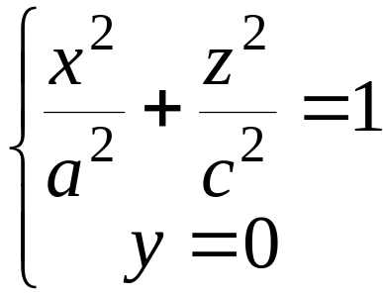
1. 椭球面
(1)范围：
(2)与坐标面的交线：椭圆

Slide 16



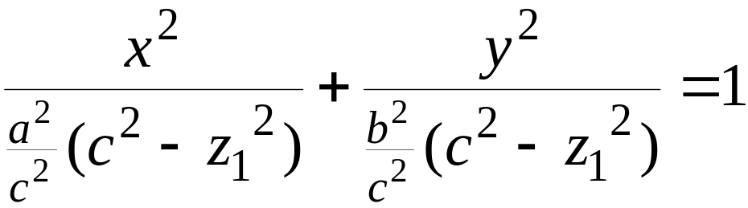
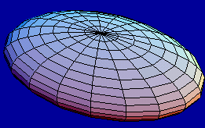


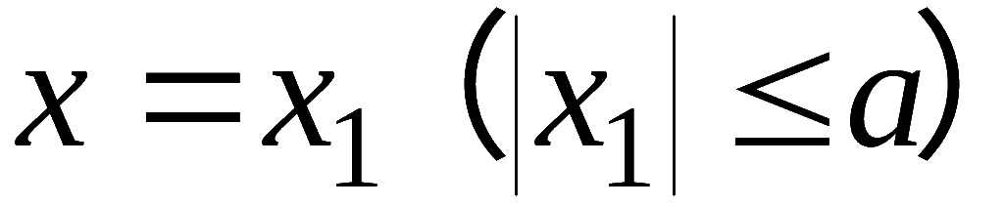
为正数)
(3) 截痕:
与
的交线为椭圆：
同样
及
的截痕
也为椭圆.
(4) 当 a＝b 时为旋转椭球面;
当a＝b＝c 时为球面.

Slide 17
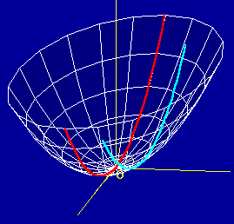
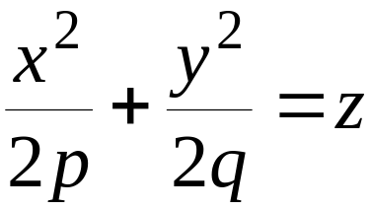
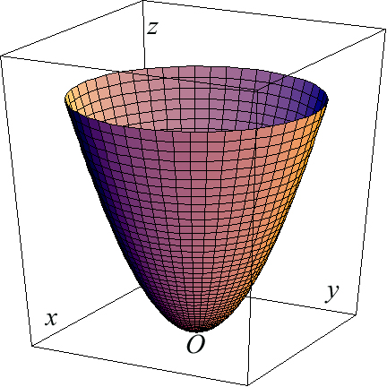
2. 抛物面
(1) 椭圆抛物面
( p , q 同号)
p, q>0开口向上， p, q<0开口向下.
当 p = q 时为绕 z 轴的旋转抛物面.

Slide 18
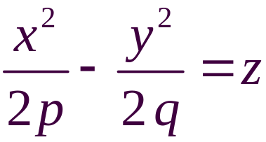
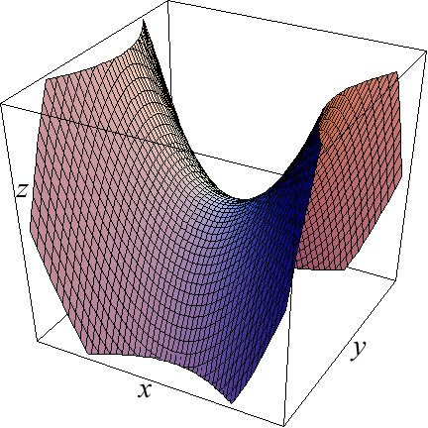




(2) 双曲抛物面（马鞍面）
( p , q 同号)
p, q>0

Slide 19
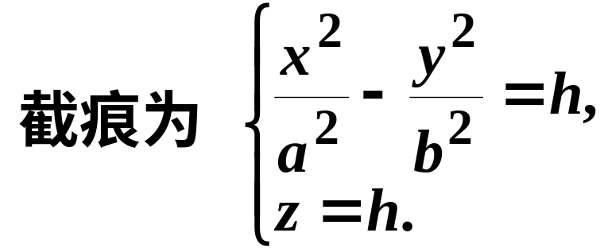
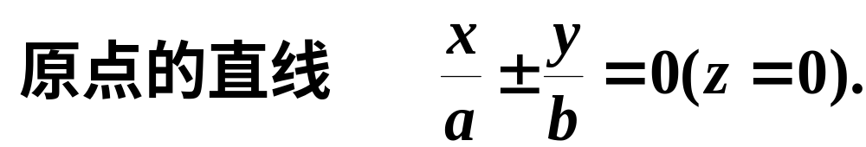
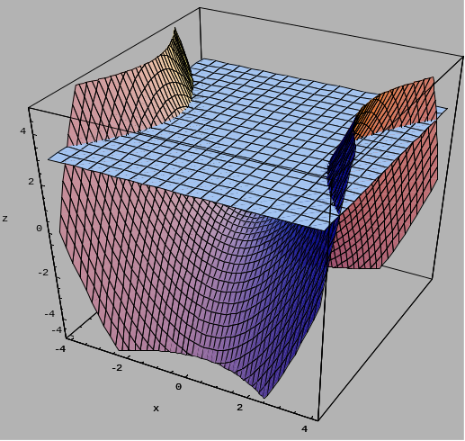
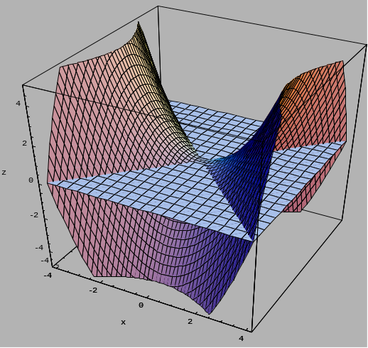
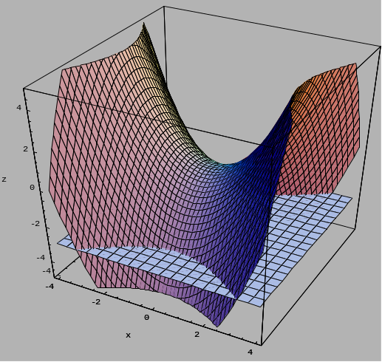

Slide 20








Slide 21





双曲抛物面又叫马鞍面.

Slide 22








3. 双曲面
(1)单叶双曲面
椭圆.
平面
上的截痕情况:
时, 截痕为
双曲线:
(实轴平行于x 轴；
虚轴平行于z 轴）

Slide 23







时, 截痕为
相交直线:
时, 截痕为
双曲线:
(实轴平行于z 轴;
虚轴平行于x 轴）

Slide 24








(2) 双叶双曲面
双曲线
双曲线
椭圆
注意单叶双曲面与双叶双曲面的区别:
单叶双曲面
双叶双曲面

Slide 25





4. 椭圆锥面
椭圆
①
在平面 x＝0 或 y＝0 上的截痕为过原点的两直线 .

Slide 26




内容小结
1. 空间曲面
三元方程
球面
旋转曲面
如, 曲线
绕 z 轴的旋转曲面:
柱面
如,曲面
表示母线平行 z 轴的柱面.
又如,椭圆柱面, 双曲柱面, 抛物柱面等 .

Slide 27









2. 二次曲面
三元二次方程
椭球面
抛物面:
椭圆抛物面
双曲抛物面
双曲面:
单叶双曲面
双叶双曲面
椭圆锥面:
Notes:
运行时, 点击“椭球面”,“抛物面”, “双曲面”, “椭圆锥面” 可显示有关内容.

Slide 28



思考与练习
1. 指出下列方程的图形:
方 程
平面解析几何中
空间解析几何中
平行于 y 轴的直线
平行于 yoz 面的平面
圆心在(0,0)
以 z 轴为中心轴的
圆柱面
半径为 3 的圆
斜率为1的直线
平行于 z 轴的平面

Slide 29









2.直线
绕 z 轴旋转一周, 求此旋转
转曲面的方程.
提示:
在 L 上任取一点
旋转轨迹上任一点,
则有
得旋转曲面方程
Notes:
L.P223例10

